Slide 1
Veselības veicināšana darba vietās - iespējas un pieredze
IEVADS
Darba drošības un vides veselības institūts,
Rīgas Stradiņa universitāte
Gulbene, 02.11.2017.

Slide 2
Ievads un semināra mērķis
Viens no VSAA “Darba aizsardzības preventīvo pasākumu plāna 2017.gadam” semināriem
2017.gadā – kopumā turpinās iesāktās aktivitātes:
Apmācības pamatā vērstas uz reģioniem
Darba aizsardzības vecākajiem speciālistiem turpināsies padziļinātas apmācības (ķīmiskās vielas, darbs slēgtas telpas, grūtniecība un darbs utt)
Informatīvās aktivitātes vērstas uz - Darba vides SOS + OiRA + NAPO
Notes:
Tehnoloģiskās izmaiņas – elektroniska pieteikšanās!

Slide 3
Plāns 2017
Reģionālie un Rīgas semināri (~40)
Ķīmiskie darba vides riska faktori
Ergonomika
Semināri par OiRA (online interactive risk assessment) lietošanu
EML un OS
Veselības veicināšana darba vietās
Arodveselības tēmas
DA apmācību metodes
Grūtniecība/jaunās mammas
Riska novērtējuma «meistardarbnīca» u.c.
Būs semināri arī no Valsts darba inspekcijas ESF projekta (tēmas: ~ septembra beigās, semināri no oktobra)

Slide 4
Plāns 2017
«Lielie» semināri – visi rudenī!
Bioloģiskie riski
Putekļi darba vidē
Sprādzienbīstamība
Citas aktivitātes
Atsevišķu nozaru un tēmu informatīvie materiāli
Darba aizsardzības filmu seansi – jau notikuši
Aplikācija – DARBA VIDES SOS (gatava, tiek testēta)

Slide 5
Plāns 2017
Video:
Atbalsts DA filmu uzņemšanai – konkurss noslēdzies (Uzvarētāji: Apkopēju darbs un drošs darbs autoservisā)
Videopadomi - plānoti arī 2017.gadā
Darba aizsardzības filmas par aktuāliem jautājumiem – tēmas: Darbs augstumā, Darbs ar cilvēku celšanas pacēlājiem, Bioloģiskie riski (suņi+ērces) – visas procesā
DA Filmu latviskošana - procesā
Filmas pieejamas gan VDI Youtube kontā, gan «lejupielādei» – failiem.lv/rsu – jau 50!

Slide 6
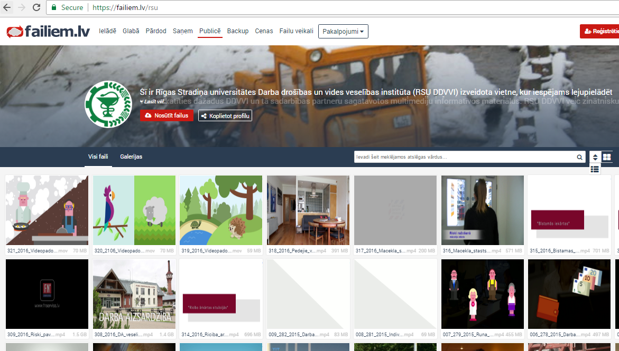
www.failiem.lv/rsu

Slide 7
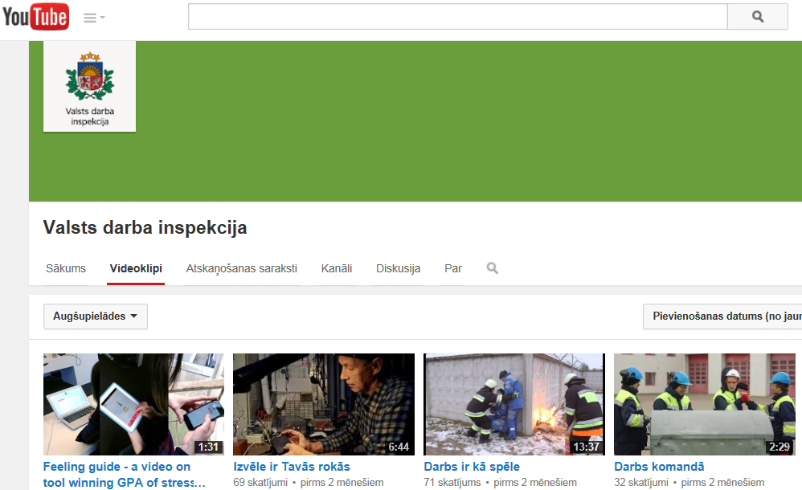
Filmu pieejamība arī – VDI Youtube kontā!

Slide 8
Mājas lapa www.stradavesels.lv
Aicinām izmantot un kopīgi uzlabot!
Visi INFORMATĪVIE MATERIĀLI (pieejama meklēšana ar filtra palīdzību)
KALENDĀRS!
PIETEIKŠANĀS sistēma!
Kalendārā pieejamas PREZENTĀCIJAS un VIDEO
Nelaimes gadījumu izmaksu KALKULATORS
ATPAZĪSTI BĪSTAMĪBU – darba vide foto, kuros jāatrod riski
Jaunums – ZINĀŠANU LINEĀLI! (+iespēja pašiem veidot)
Lūgums – iesūtīt priekšlikumus tehniskiem uzlabojumiem www.stradavesels.lv

Slide 10
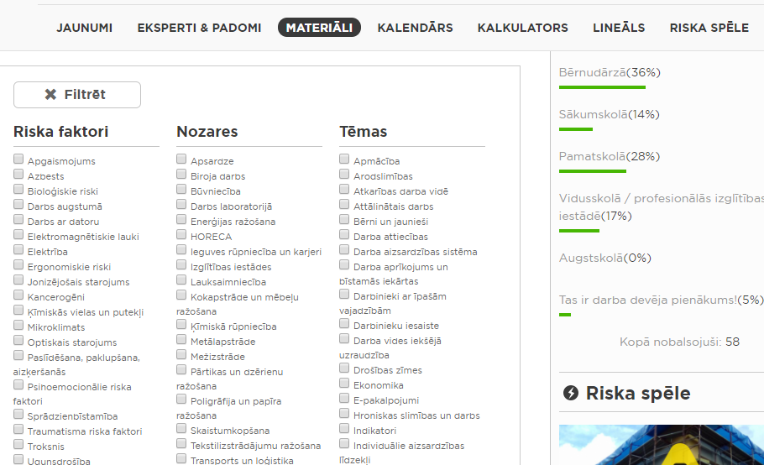
Aicinām izmantot – MATERIĀLU FILTRU!

Slide 11
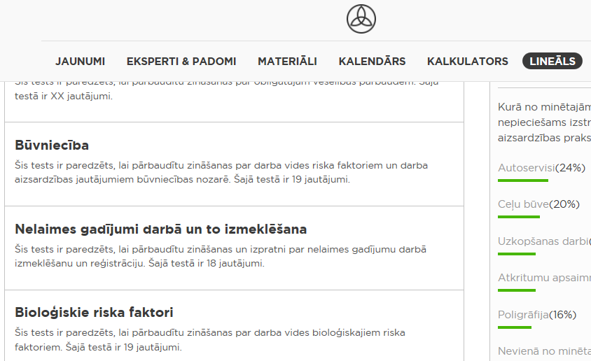

Slide 14
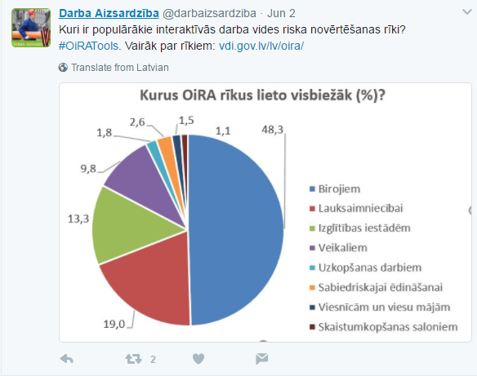

Slide 15
Vēl dažas aktualitātes
NAPO – šogad jau 20!!!
VDI var iznomāt NAPO tērpu dažādiem darba aizsardzības pasākumiem!

Slide 16
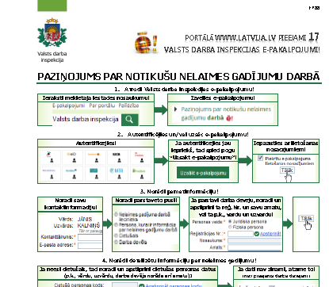
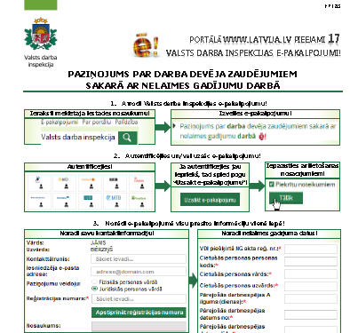
VDI E-pakalpojumi

Slide 17
Semināra mērķis?
Pārrunāt jautājumus par veselības veicināšanu darba vietās – teoriju, praksi un pieredzi
Pārrunāt klātesošo speciālistu pieredzi - lūgums izteikt arī savu viedokli!
Iespēja satikties nozarē strādājošiem speciālistiem!

